Slide 1
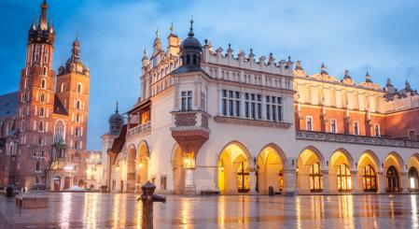
LA POLOGNE

Slide 2
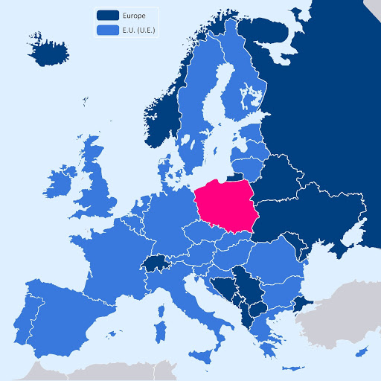
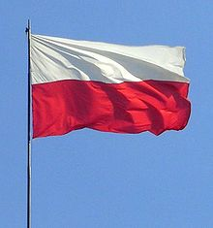
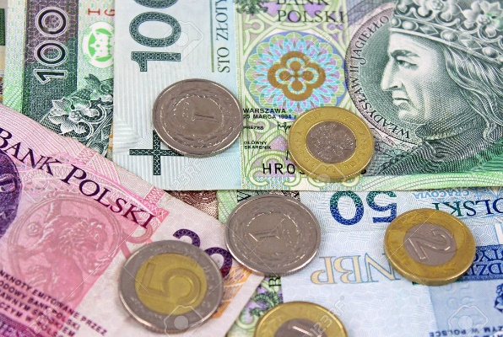
Où se situe la Pologne ?
Elle est dans le centre-nord de l’Europe.
Elle est entrée dans l’Europe en janvier 2004.
On paye en Zloty (4 zloty = 1 euro)
Son drapeau est
blanc et rouge

Slide 3
Pays frontaliers et Capitale
La capitale est VARSOVIE mais cela n’a pas toujours été le cas (Cracovie a longtemps été la capitale).
La Pologne est frontalière avec l’Allemagne, La République Tchèque, la Slovaquie, l’Ukraine, La Biélorussie, l’enclave russe de Kaliningrad et la Lituanie. Elle est bordée au Nord par la mer baltique.

Slide 4
Démographie
Il y a 38 millions d’habitants (environ deux fois moins qu’en France)
La population est assez dense. La densité est de 122,77 habitants/km². Elle est donc plus importante qu’en France.
Les habitants sont appelés les polonais.
Ils parlent le polonais: c’est une langue slave (du centre de l’Europe, comme le tchèque par exemple) :

Slide 5
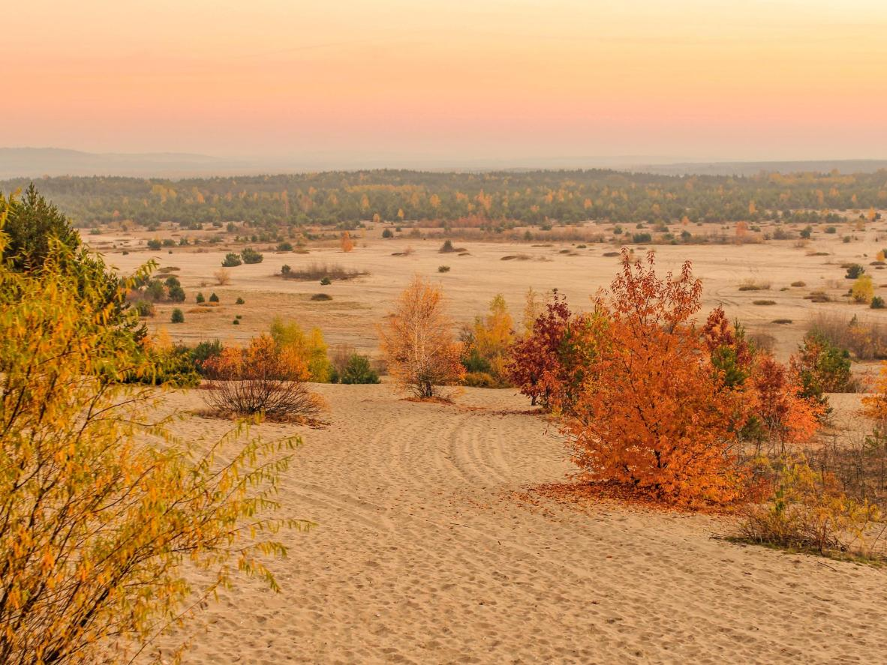
Géographie du pays
. La surface totale de la Pologne est de 312.685 km² ( 2 fois moins que la France)
. La Pologne est composée principalement de plaines, les 3/4 du territoire sont en dessous de 200 m. Le point culminant (c’est-à-dire le plus élevé) est situé à la frontière Slovaque au sud, dans les Monts Tatras (2.500 m).
Le désert de Bledow:
au Nord Ouest de Cracovie.
Particularité: c’est le seul désert d’Europe

Slide 6
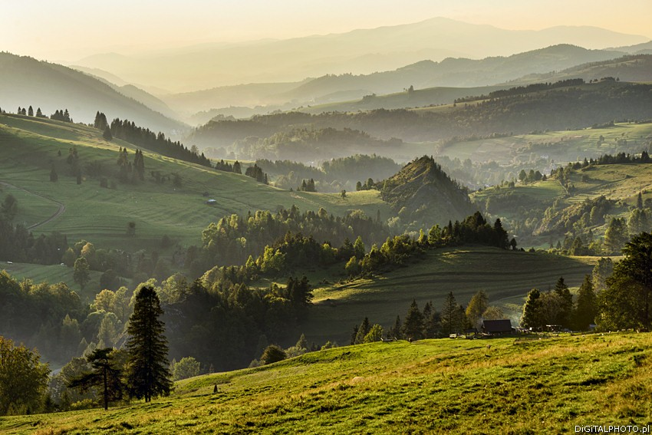
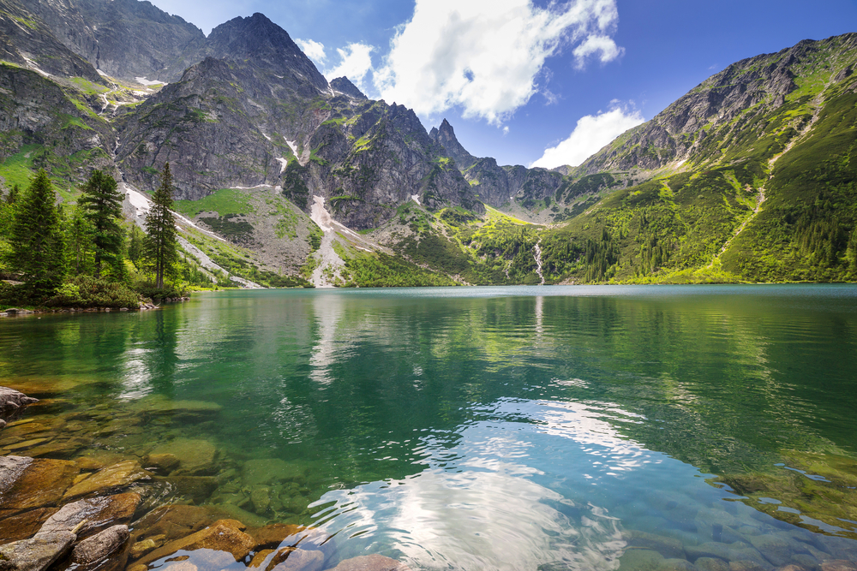
. La Pologne s’étend de la Mer Baltique au Nord à la Chaine des Carpates au sud.
. La Vistule est le principal fleuve polonais. Il ne traverse que la Pologne sur plus de 1.000 km du sud au Nord pour se jeter dans la mer Baltique.
. Il y a de nombreux parcs nationaux, c’est-à-dire des vastes étendues de nature où l’on peut parfois croiser des animaux sauvages comme des ours, des bisons …. Certains parcs sont classés au patrimoine mondial de l’UNESCO.
Piénines Tatras

Slide 7
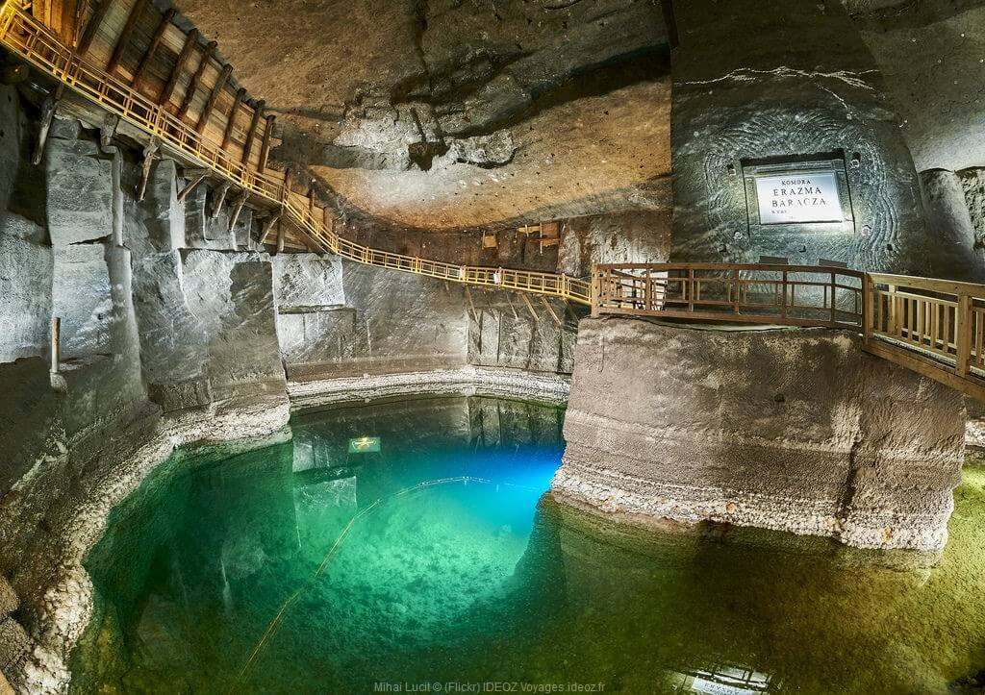
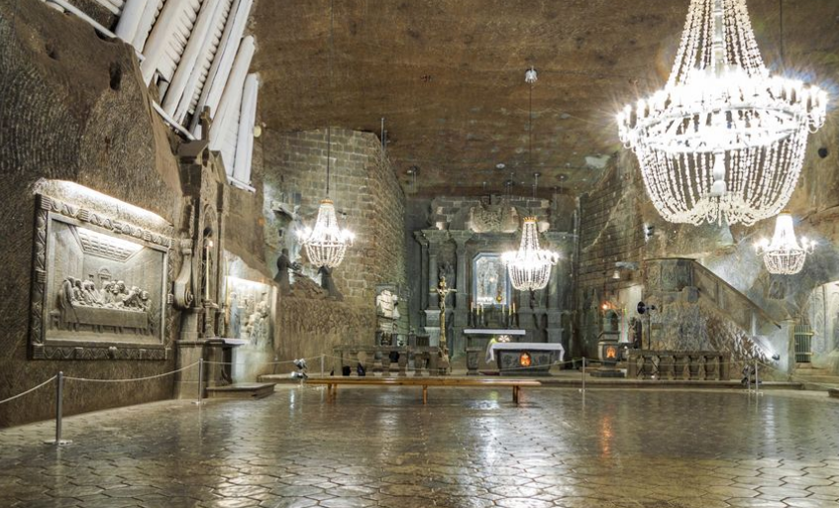
Les mines de Wieliczka, sont une véritable ville de sel souterraine, vieille de 700 ans. On y traverse des galeries taillées dans le sel, des lacs et on y croise de nombreuses sculptures en sel. A 110 m sous terre, une chapelle magnifique a été creusée et sculptée dans le sel.

Slide 8
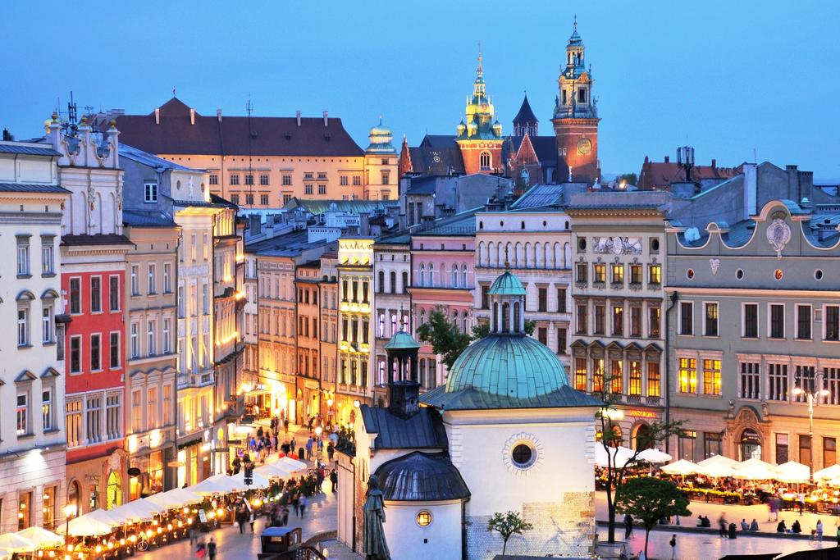
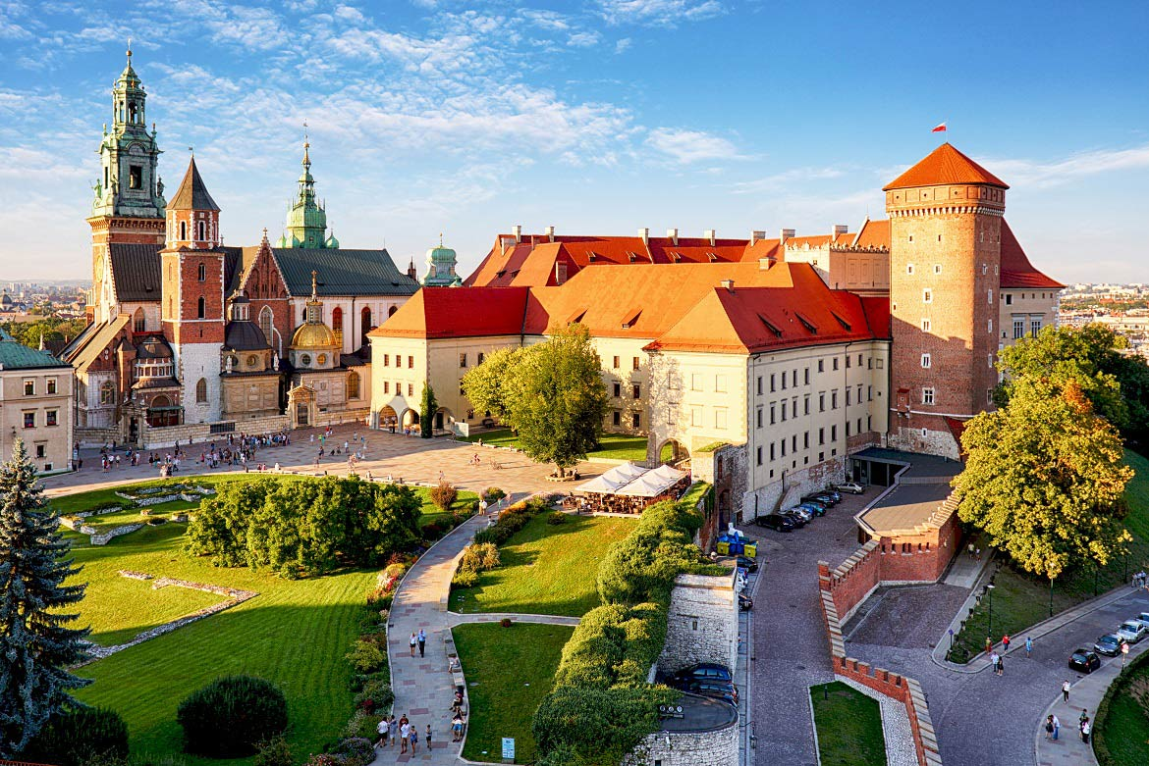
Cracovie est la deuxième ville du pays, connue comme étant la capitale culturelle de la Pologne. Elle fut la ville des Rois de Pologne, qui demeuraient au château de Wavel, situé sur une colline.

Slide 9
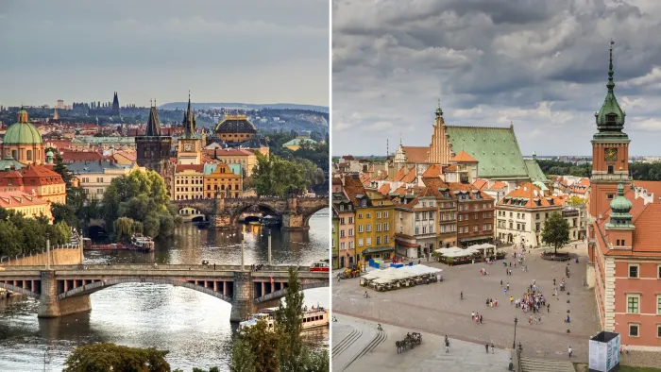
Varsovie, la Capitale a subi des bombardements pendant la 2ème guerre mondiale (84 % des bâtiments ont été détruits).. La vieille ville a été reconstruite à l’identique ainsi que le Palais Royal.

Slide 10
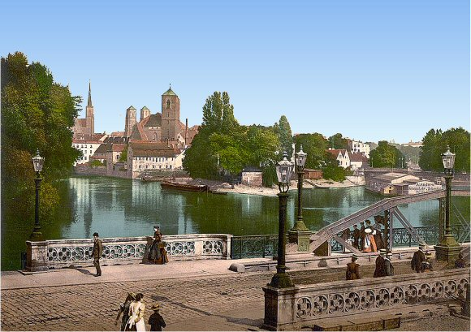
Wroclaw, est connue comme étant la Venise Polonaise. Elle est constituée de 12 îles reliées par 100 ponts.

Slide 11
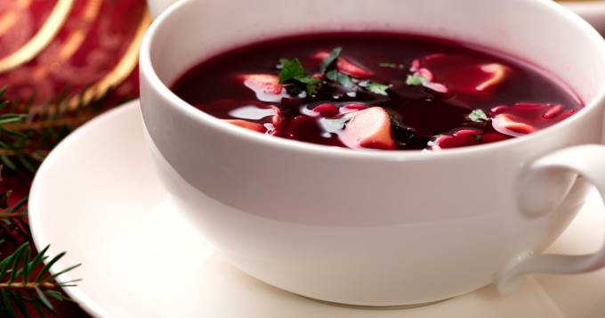
Spécialités culinaires
Le bortsch: une soupe de betteraves

Slide 12
Raviolis polonais : les pierogi

Slide 13
Escalopes panées de porc: les kotlety

Slide 14
Fin… Koniec… Au revoir! Do Widzenia!

Slide 15
MARINE REY

